Slide 1
I₀: E′→ ·E
E → ·E + T
E → ·T
T → ·T * F
T → ·F
F → ·(E)
F → ·id
E
I₁: E′→ E·
E → E · + T
+
I₆:E → E + · T
T → ·T * F
T → ·F
F → ·(E)
F → ·id
F
F
I₃: T → F ·
F
(
id
(
+
I₄:F → (· E)
E → ·E + T
E → ·T
T → ·T * F
T → ·F
F → ·(E)
F → ·id
T
I₈:F → (E · )
E → E · + T
T
E
T
)
*
I₂:E → T ·
T → T · * F
(
I₁₁: F → (E ) ·
id
I₅: F → id·
I₉: E → E + T ·
T → T · * F
id
(
*
I₇:T → T * · F
F → ·(E)
F → ·id
I₁₀:T → T * F·
F
id

Slide 2
状 态 | ACTION |  |  |  |  |  | GOTO
 | id | + | * | ( | ) | $ | E | T | F
0 | s5 |  |  | s4 |  |  | 1 | 2 | 3
1 |  | s6 |  |  |  | Acc
2 | r2 | r2 | r2/s7 | r2 | r2 | r2
3 | r4 | r4 | r4 | r4 | r4 | r4
4 | s5 |  |  | s4 |  |  | 8 | 2 | 3
5 | r6 | r6 | r6 | r6 | r6 | r6
6 | s5 |  |  | s4 |  |  |  | 9 | 3
7 | s5 |  |  | s4 |  |  |  |  | 10
8 |  | s6 |  |  | s11
9 | r1 | r1 | r1/s7 | r1 | r1 | r1
10 | r3 | r3 | r3 | r3 | r3 | r3
11 | r5 | r5 | r5 | r5 | r5 | r5
LR(0)分析表
(0) E′→ E
(1) E→ E+T
(2) E→ T
(3) T→ T*F
(4) T→ F
(5) F→ (E)
(6) F→ id

Slide 3
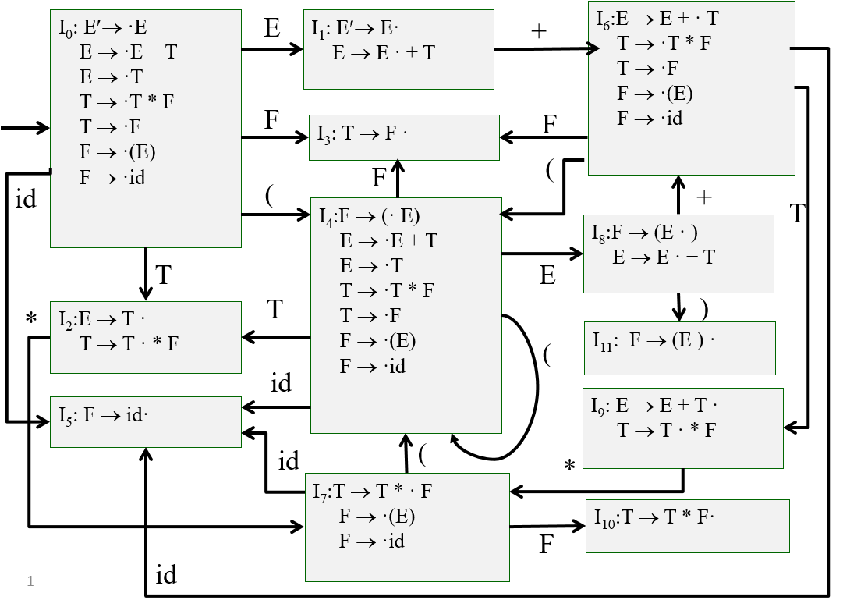
LR分析法
文法G的非终结符的FOLLOW集如下:
FOLLOW(E′)={$}
FOLLOW(E)={ +，)，$ }
FOLLOW(T)={ +, * , ) , $ }
FOLLOW(F)={ +, * , ) , $ }
文法G[E′]:
(0) E′ →E
(1) E →E +T
(2) E → T
(3) T → T*F
(4) T → F
(5) F →(E)
(6) F → id

Slide 4
冲突解决
I₁:
E′→ E·
E → E · + T
文法G[E′]:
(0) E′ →E
(1) E →E +T
(2) E → T
(3) T → T*F
(4) T → F
(5) F →(E)
(6) F → id
FOLLOW(E′) = { $ },
{$}∩{+}＝∅，因此I₁中的冲突可解决。
遇 ‘+’移进 ，遇 ‘$’接受
其它情况则报错。
FOLLOW(E′)={$}
FOLLOW(E)={ +，)，$ }
FOLLOW(T)={ +, * , ) , $ }
FOLLOW(F)={ +, * , ) , $ }

Slide 5
冲突解决
文法G[E′]:
(0) E′ →E
(1) E →E +T
(2) E → T
(3) T → T*F
(4) T → F
(5) F →(E)
(6) F → id
I₂:
E → T ·
T → T · * F
FOLLOW(E) = {+，)，$},
FOLLOW(E)∩{*}= Φ,因此I₂中的冲突可解决。
遇到*，移进，其他归约
FOLLOW(S′)={$}
FOLLOW(E)={ +，)，$ }
FOLLOW(T)={ +, * , ) , $ }
FOLLOW(F)={ +, * , ) , $ }

Slide 6
冲突解决
文法G[E′]:
(0) E′ →E
(1) E →E +T
(2) E → T
(3) T → T*F
(4) T → F
(5) F →(E)
(6) F → id
I₉:
E → E + T ·
T → T · * F
FOLLOW(E) = {+，)，$},
FOLLOW(E)∩{*}= Φ,因此I₉中的冲突可解决。
遇到*，移进，其他归约
FOLLOW(E′)={$}
FOLLOW(E)={ +，)，$ }
FOLLOW(T)={ +, * , ) , $ }
FOLLOW(F)={ +, * , ) , $ }

Slide 7
状 态 | ACTION |  |  |  |  |  | GOTO
 | id | + | * | ( | ) | $ | E | T | F
0 | s5 |  |  | s4 |  |  | 1 | 2 | 3
1 |  | s6 |  |  |  | Acc
2 |  | r2 | s7 |  | r2 | r2
3 |  | r4 | r4 |  | r4 | r4
4 | s5 |  |  | s4 |  |  | 8 | 2 | 3
5 |  | r6 | r6 |  | r6 | r6
6 | s5 |  |  | s4 |  |  |  | 9 | 3
7 | s5 |  |  | s4 |  |  |  |  | 10
8 |  | s6 |  |  | s11
9 |  | r1 | s7 |  | r1 | r1
10 |  | r3 | r3 |  | r3 | r3
11 |  | r5 | r5 |  | r5 | r5
SLR(1)分析表
(0) E′→ E
(1) E→ E+T
(2) E→ T
(3) T→ T*F
(4) T→ F
(5) F→ (E)
(6) F→ id

Slide 8
id*id+id的LR分析过程
步骤 | 栈 | 输入串 | ACTION | GOTO
1
2
3
4
5
6
7
8
9
10
11
12
13
14
id*id+id$
s5
文法G[E′]:
(0) E′ →E
(1) E →E +T
(2) E → T
(3) T → T*F
(4) T → F
(5) F →(E)
(6) F → id
0
0id5
*id+id$
r6
3
0F3
*id+id$
r4
2
0T2
*id+id$
s7
0T2*7
id+id$
s5
0T2*7id5
+id$
r6
10
0T2*7F10
+id$
r3
2
0T2
+id$
r2
1
0E1
+id$
s6
0E1+6
id$
s5
0E1+6id5
$
r6
3
0E1+6F3
$
r4
9
0E1+6T9
$
r1
1
8
0E1
$
Acc(接受)

